Slide 1
TIẾT 34 – ÔN TẬP VÙNG BẮC TRUNG BỘ

Slide 2

KHỞI ĐỘNG
Nhiệm vụ:
Quan sát hình ảnh và cho biết tên địa danh đó ? thuộc tỉnh/thành nào?
Viết đáp án vào khung chat
Mỗi câu trả lời: 10 giây. Hết giờ: giơ bảng nhóm

Slide 3

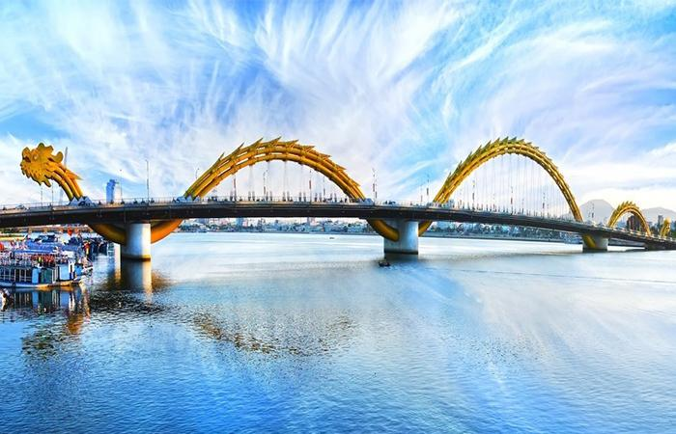

1
Cầu Rồng – Đà Nẵng

Slide 4
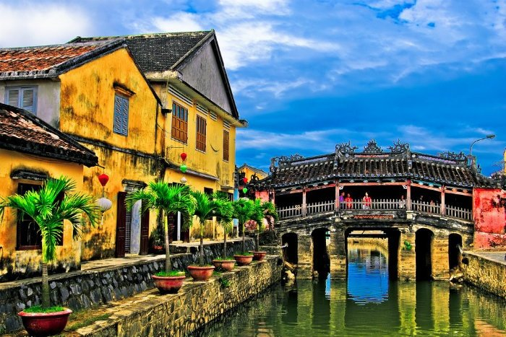
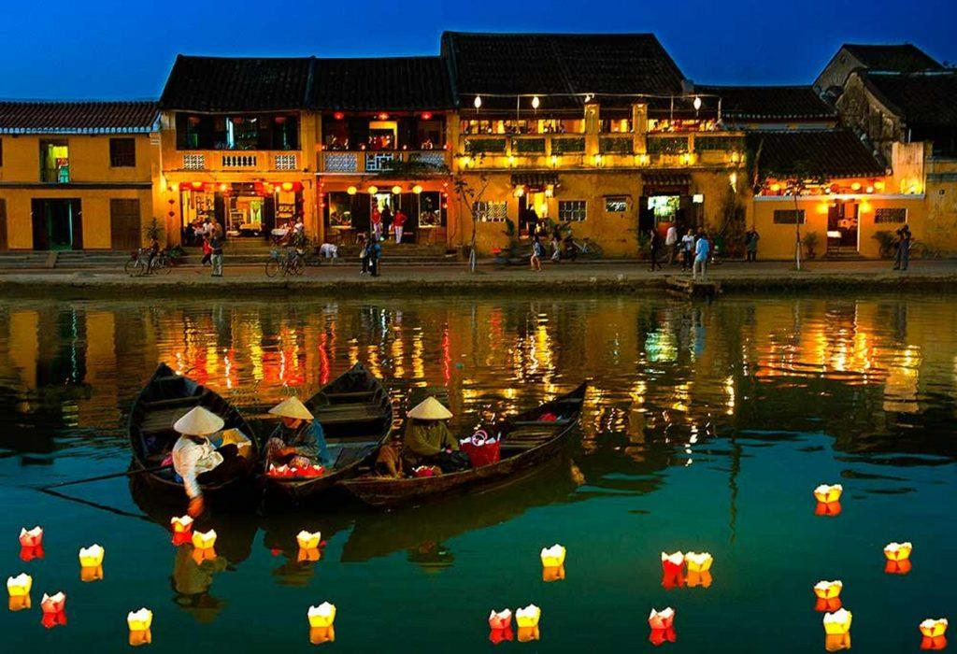
2
Phố cổ Hội An – Quảng Nam

Slide 5
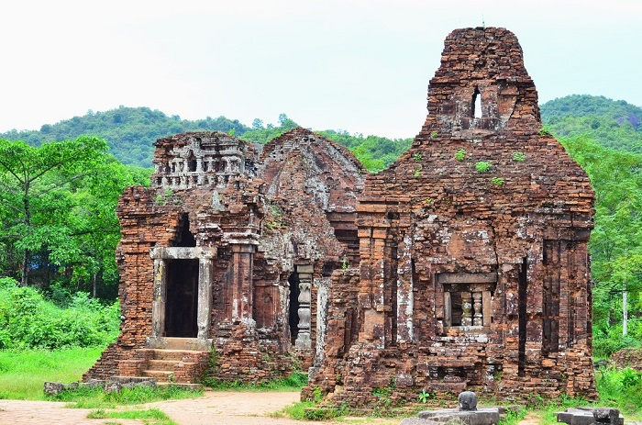
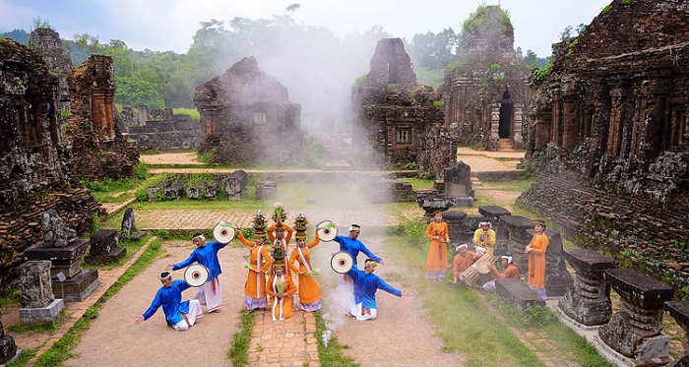
3
Thánh địa Mỹ Sơn– Quảng Nam

Slide 6
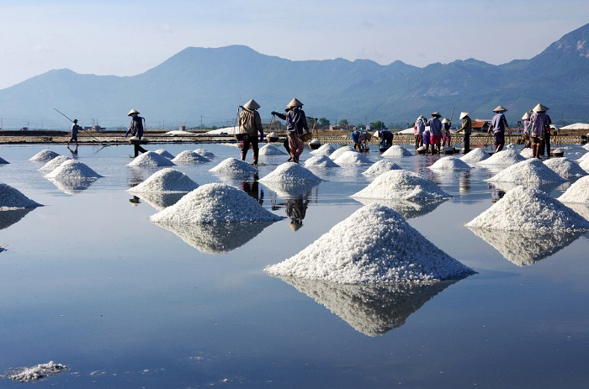
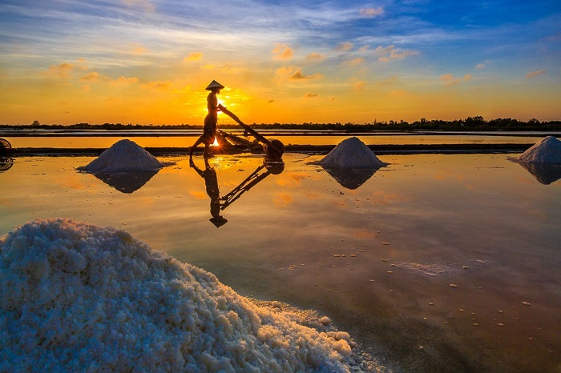
4
Đồng muối Sa Huỳnh– Quảng Ngãi

Slide 7
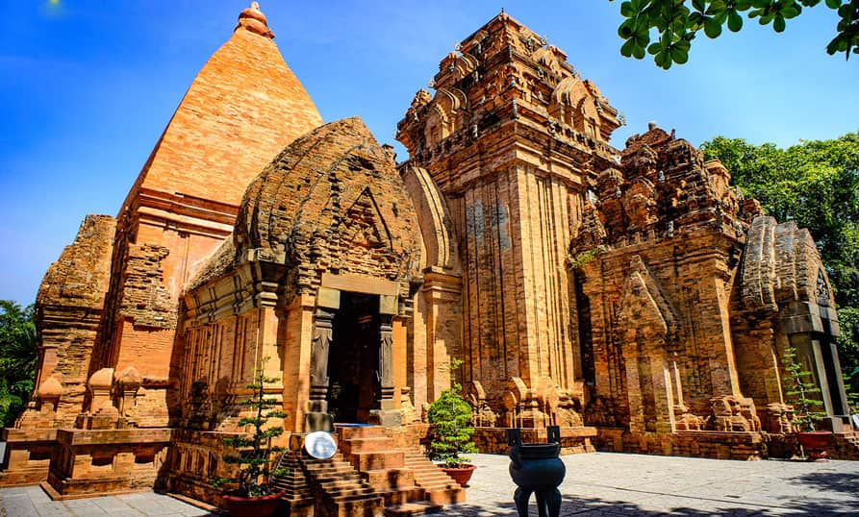
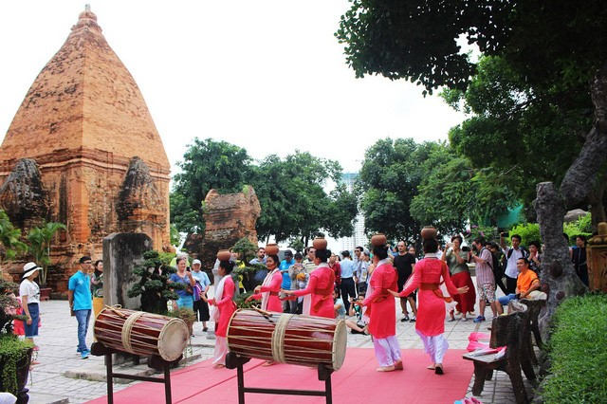
5
Tháp bà Ponagar – Khánh Hòa

Slide 8
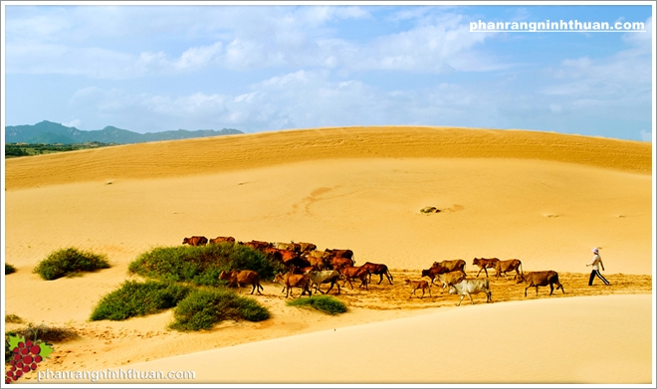
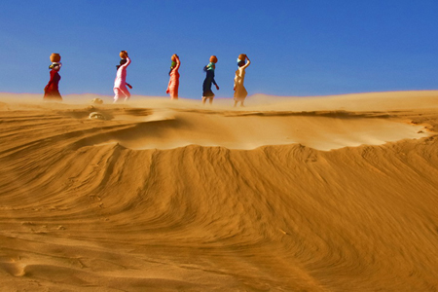
6
Đồi cát Nam Cương – Ninh Thuận

Slide 9
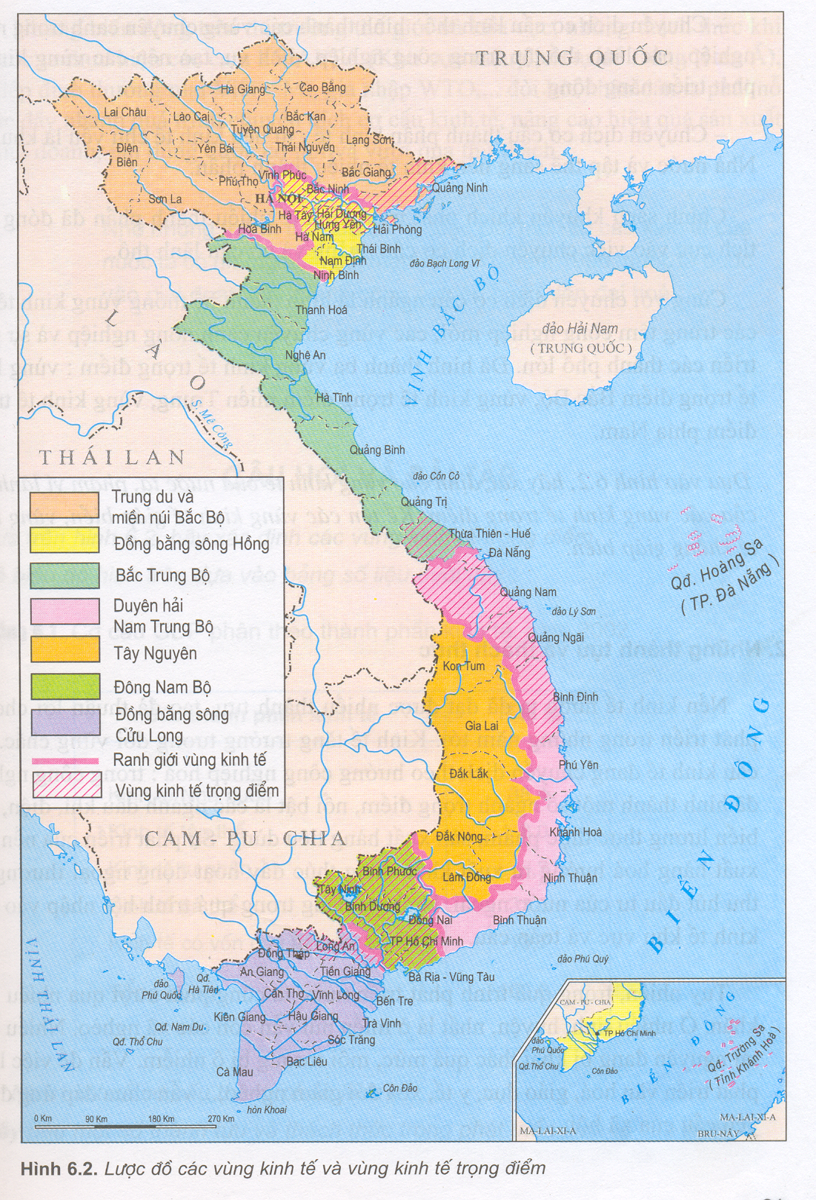

Cho biết các tỉnh vừa tìm được thuộc vùng kinh tế nào của nước ta?
Duyên hải Nam Trung Bộ

Slide 10
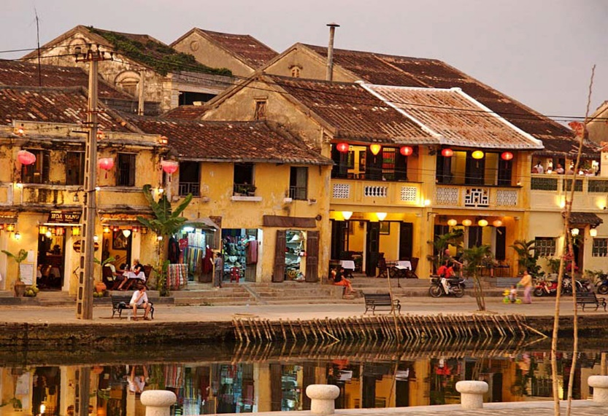
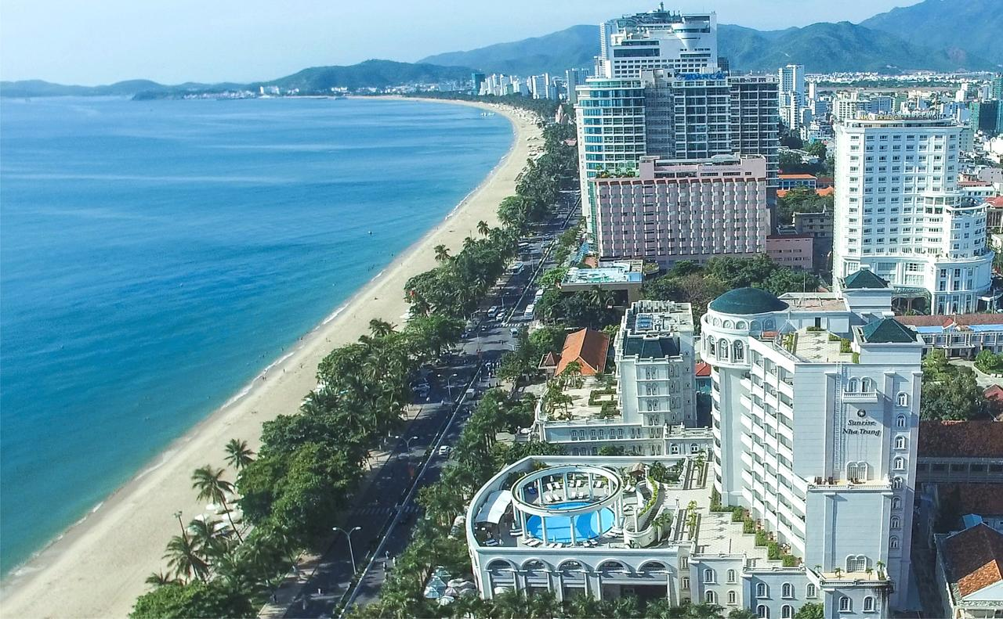

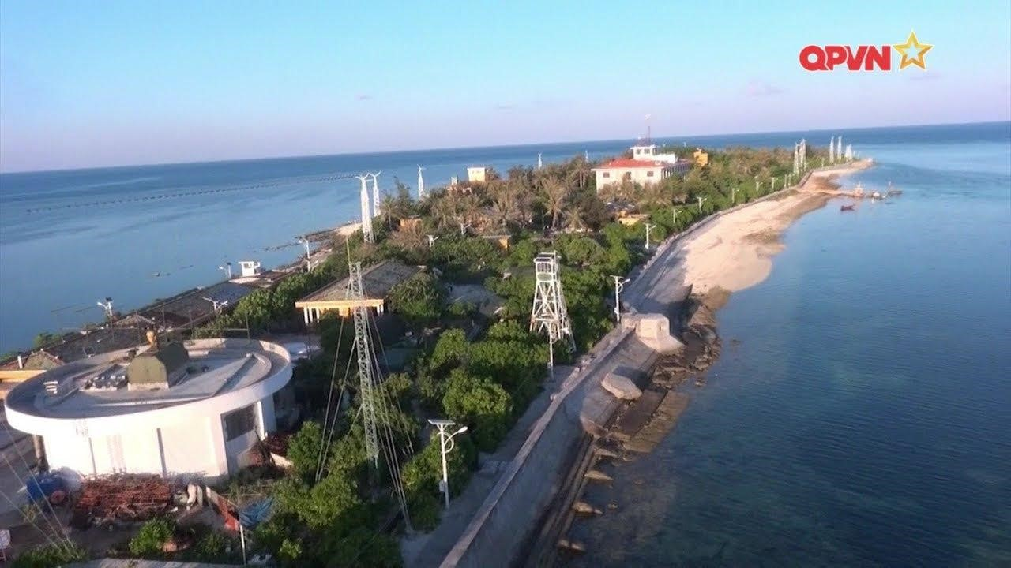

TIẾT 35 - Bài 25
VÙNG DUYÊN HẢI
NAM TRUNG BỘ

Slide 11



NỘI DUNG BÀI
I
Vị trí địa lí và giới hạn
Điều kiện tự nhiên và tài nguyên thiên nhiên
II
III
Đặc điểm dân cư

Slide 12
I. Vị trí địa lí và giới hạn
Phiếu học tập
1. Xác định vị trí, giới hạn lãnh thổ của vùng:
- Các tỉnh:………………………………………………….
- Diện tích: ……………………………………………….
- Giới hạn: ………………………………………………..
- Vị trí tiếp giáp:………………………………………..
2. Vị trí của vùng có những thuận lợi và khó khăn trong phát triển Kt-Xh:
a. Thuận lợi:……………………………………………...
b. Khó khăn: …………………………………………….
Quan sát bản đồ, Sgk hoàn thành phiếu học tập
Cặp nhanh nhất được điểm cộng

Slide 13
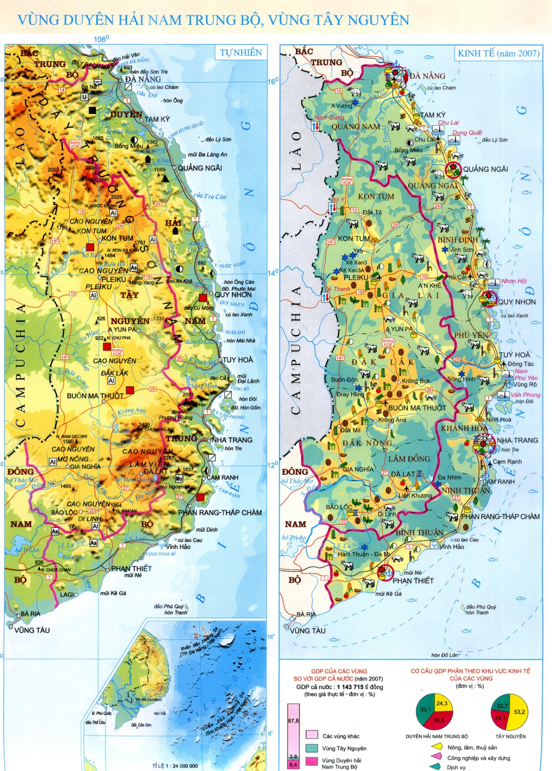

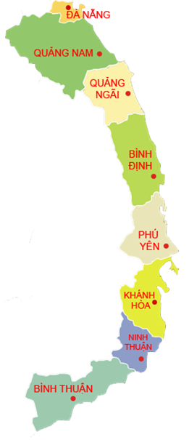

1. Vị trí địa lí và giới hạn
Bắc Trung Bộ
44,254 nghìn Km²
Lào
9,1 triệu người (2014)
Có 8 tỉnh, thành phố
Giới hạn:
+ Hẹp ngang, kéo dài từ Đà Nẵng đến Bình Thuận
+ Có 2 quần đảo xa bờ: Hoàng Sa (Đà Nẵng), Trường Sa (Khánh Hòa)
Biển Đông
Tây Nguyên
Đông Nam Bộ
Notes:
Vị trí
Tên các tỉnh tp

Slide 14
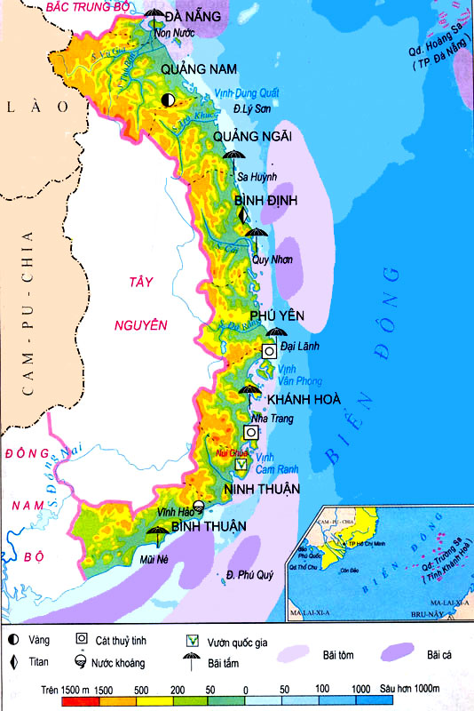





I. Vị trí địa lí và giới hạn
Thuận lợi
Cầu nối các vùng kinh tế.
Cửa ngõ ra biển.
Phát triển tổng hợp kinh tế biển
Phát triển kết hợp kinh tế và bảo vệ an ninh quốc phòng giữa đất liền với các quần đảo.
Thường xuyên chịu ảnh hưởng của thiên tai bão, lũ lụt, hạn hán,...
Khó khăn

Slide 15
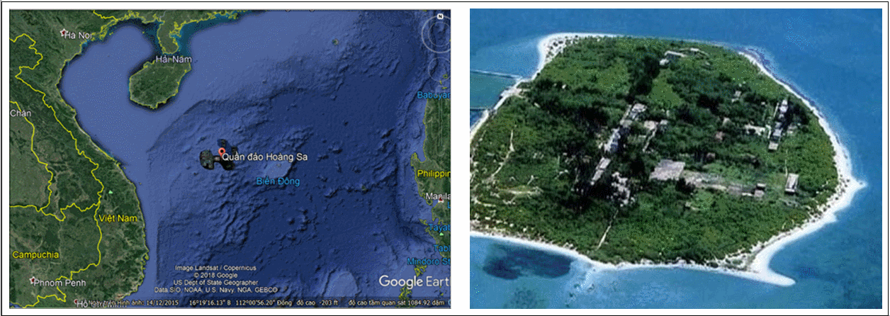
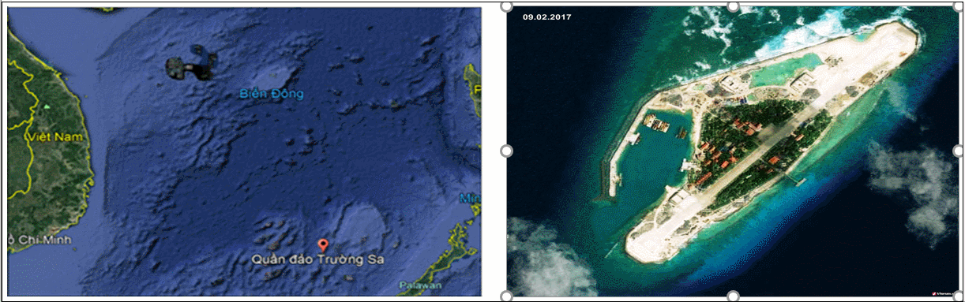
Quần đảo Hoàng Sa và Trường Sa
Notes:
GV khẳng định đây là 2 quần đảo xa bờ rất quan trọng của nước ta. 2 quần đảo này có ý nghĩa chiến lược quan trọng về an ninh và quốc phòng trên biển của đất nước.

Slide 16
Tiết 35 – bài 25 : VÙNG DUYÊN HẢI NAM TRUNG BỘ
I. Vị trí địa lí và giới hạn lãnh thổ. - Lãnh thổ kéo dài, hẹp ngang từ Đà Nẵng đến Bình Thuận. - Tiếp giáp + Phía B giáp vùng BTB. + Phía N giáp ĐNB + Phía T giáp Tây Nguyên. Lào + Phía Đông giáp biển. - Diện tích: ….. - 8 tỉnh: ………. - Ý nghĩa: Là cầu nối giữa BTB với ĐNB, giữa Tây Nguyên với biển Đông, là vùng có hai quần đảo Hoàng Sa và Trường Sa thuộc chủ quyền của đất nước. => Thuận lợi cho lưu thông trao đổi hàng hóa, các đảo và quần đảo có tầm quan trọng về KT và quốc phòng đối với vùng và cả nước.

Slide 17
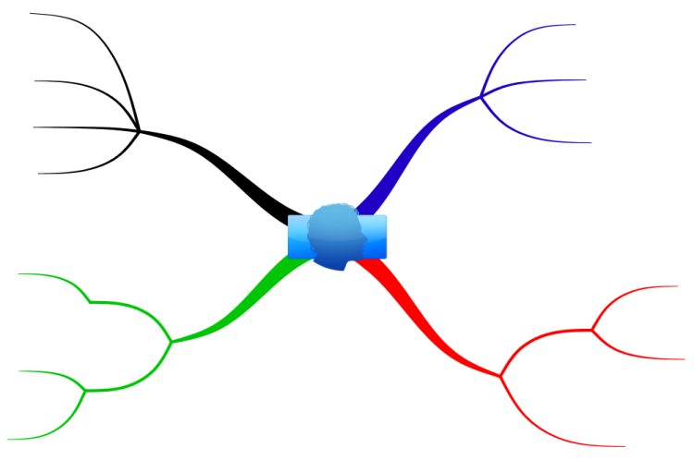
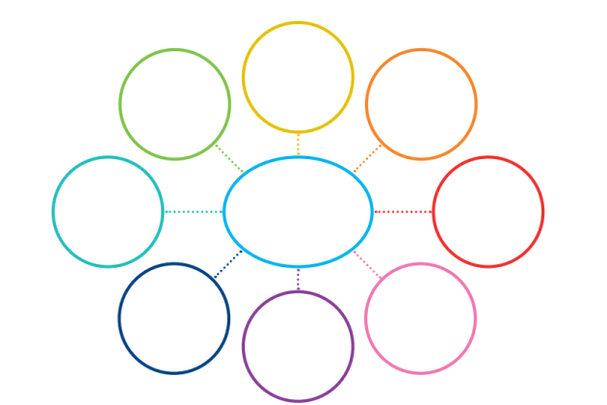



II. điều kiện tự nhiên và tài nguyên thiên nhiên
Quan sát H25.1, Atlat trang 28 và thông tin SGK:
Tìm hiểu đặc điểm của điều kiện tự nhiên và tài nguyên thiên nhiên của vùng.
Nêu thuận lợi, khó khăn và giải pháp khắc phục khó khăn về điều kiện tự nhiên và tài nguyên thiên nhiên của vùng.
8 phút.

Slide 18
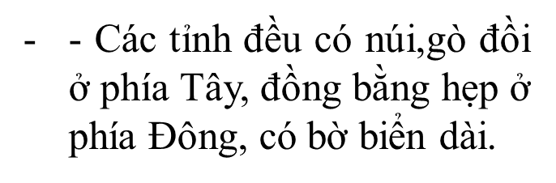
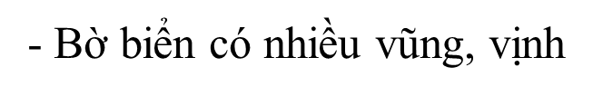
II. ĐIỀU KIỆN TỰ NHIÊN VÀ TÀI NGUYÊN THIÊN NHIÊN
* Địa hình
* Khí hậu
- Nhiệt đới gió mùa, có mùa khô kéo dài, thời tiết thường hạn hán vào mùa khô, lũ lụt trong mùa mưa bão.

Slide 19
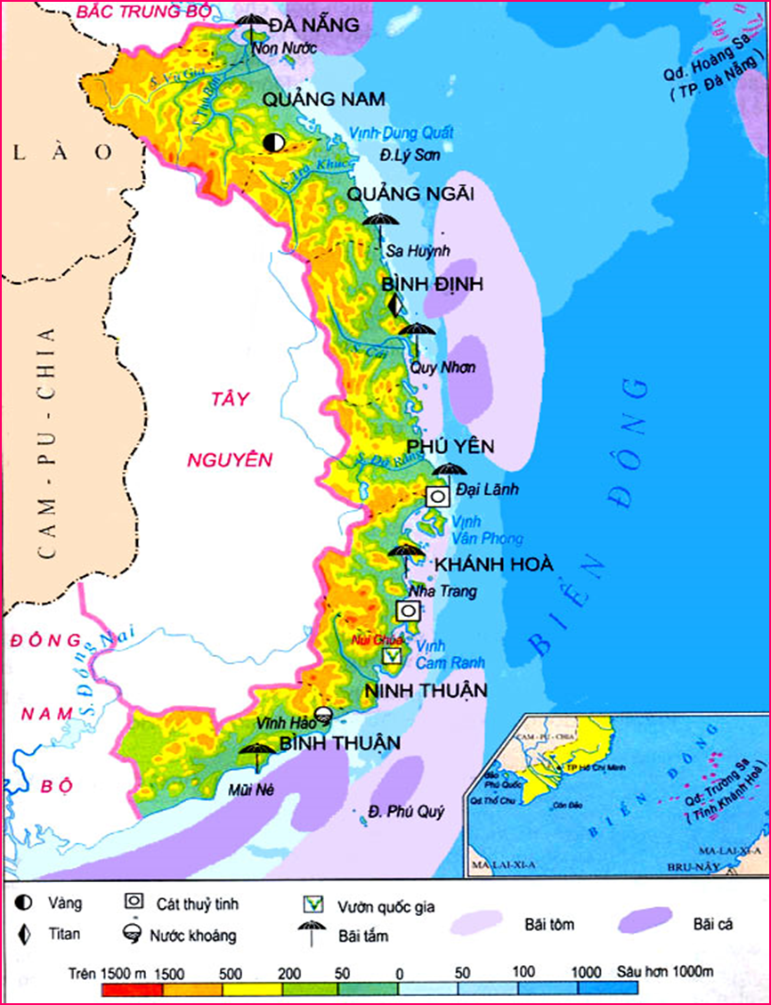

* Sông ngòi:
- Ngắn và dốc, thường có lũ vào mùa mưa.

Slide 20
Tài nguyên
Rừng
Đất
Khoáng sản
Biển
Hình 25.1. Lược đồ tự nhiên vùng Duyên hải Nam Trung Bộ

Slide 21
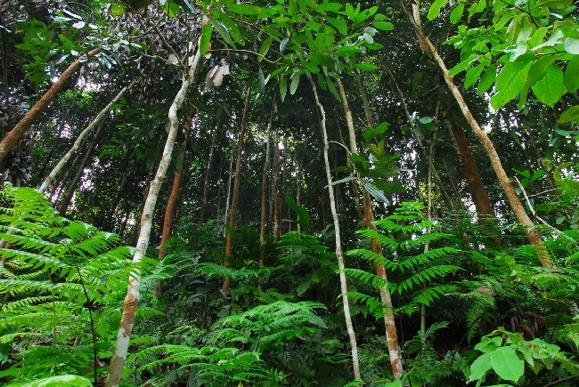
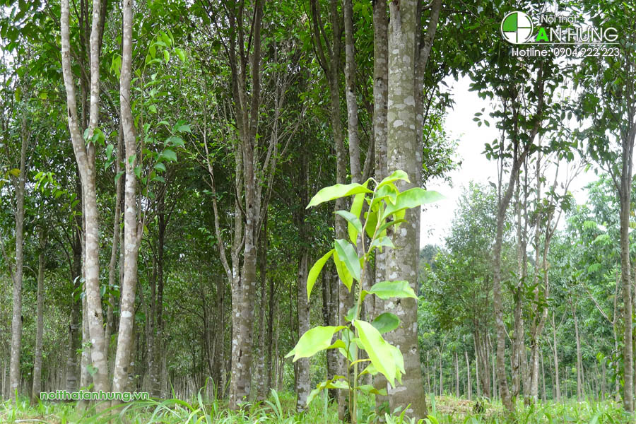
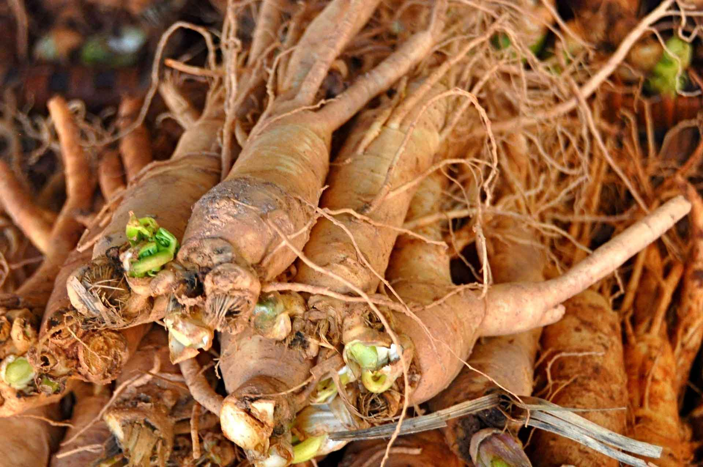
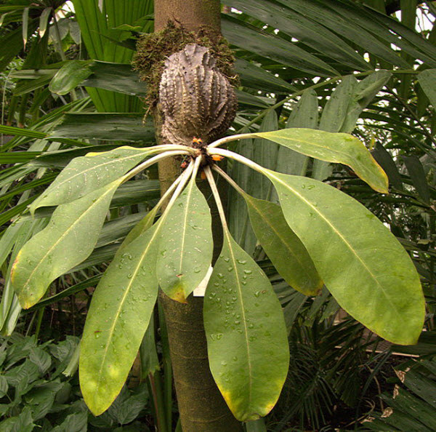
Tài nguyên rừng:
- Ngoài gỗ ra rừng còn có một số đặc sản quý
như quế, trầm hương, sâm quy, kì nam và một số chim thú quý hiếm.
Cây Trầm Hương
Cây Quế
Cây Sâm Quy
Cây Kì Nam Kiến

Slide 22
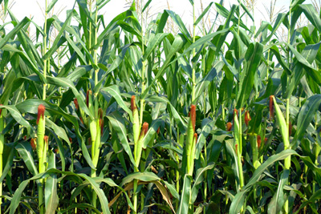
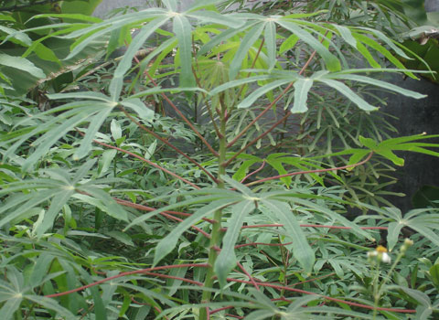
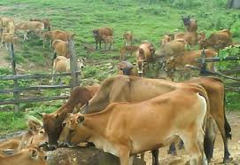
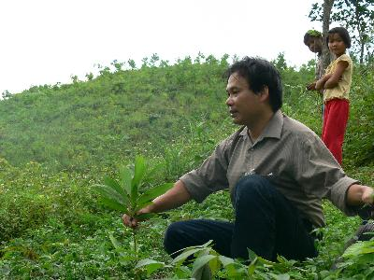
- Đất:
+ Đất đồng bằng: trồng cây lương thực, cây công nghiệp ngắn ngày...
+ Đất rừng chân núi: chăn nuôi gia súc lớn, lâm nghiệp…

Slide 23
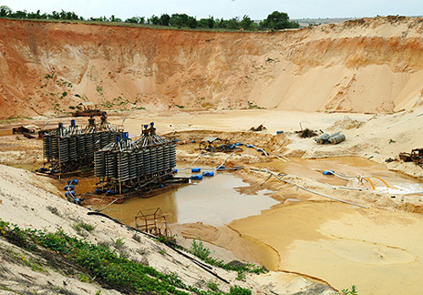
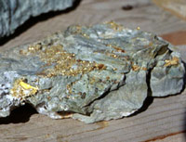
Khoáng sản: Cát thủy tinh, Titan, vàng, ... phục vụ các ngành công nghiệp.
Khai thác quặng Titan
Quặng vàng

Slide 24
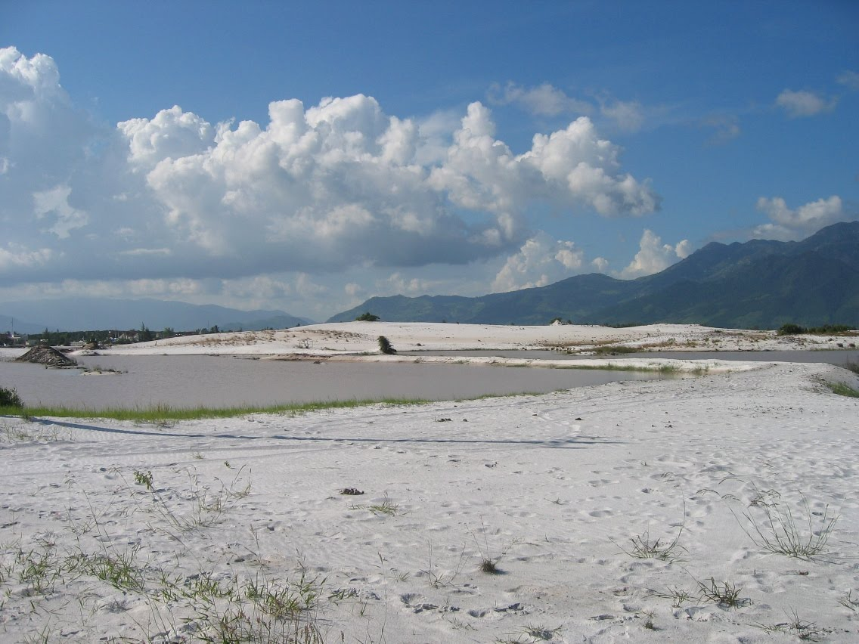
Cát thuỷ tinh (Nha Trang)

Slide 25
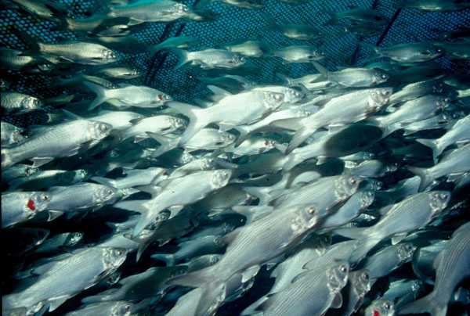
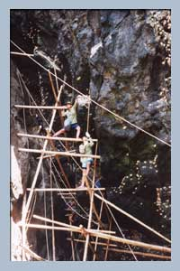
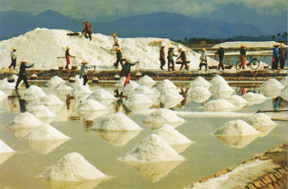
- Biển: + Nuôi trồng và khai thác thủy hải sản…
+ Khai thác tổ chim yến...

Slide 26
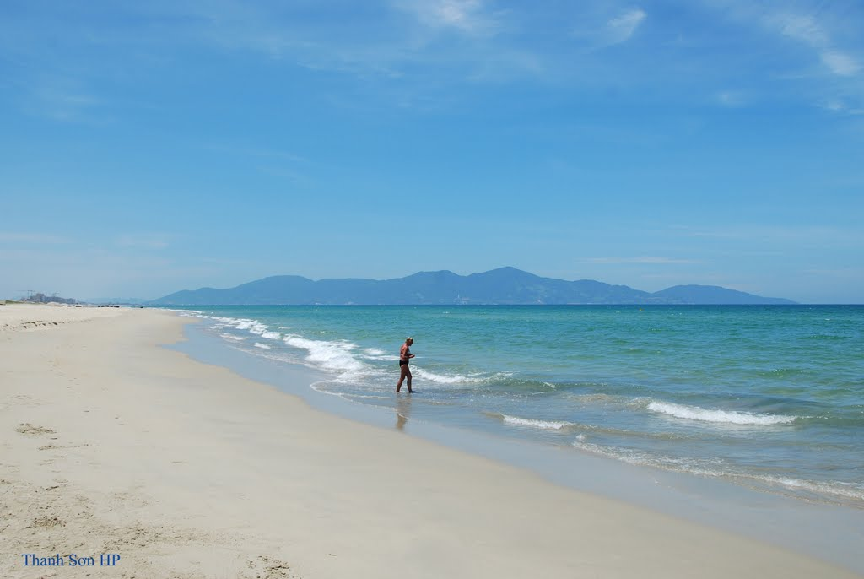
BÃI BIỂN NON NƯỚC (ĐÀ NẴNG)

Slide 27
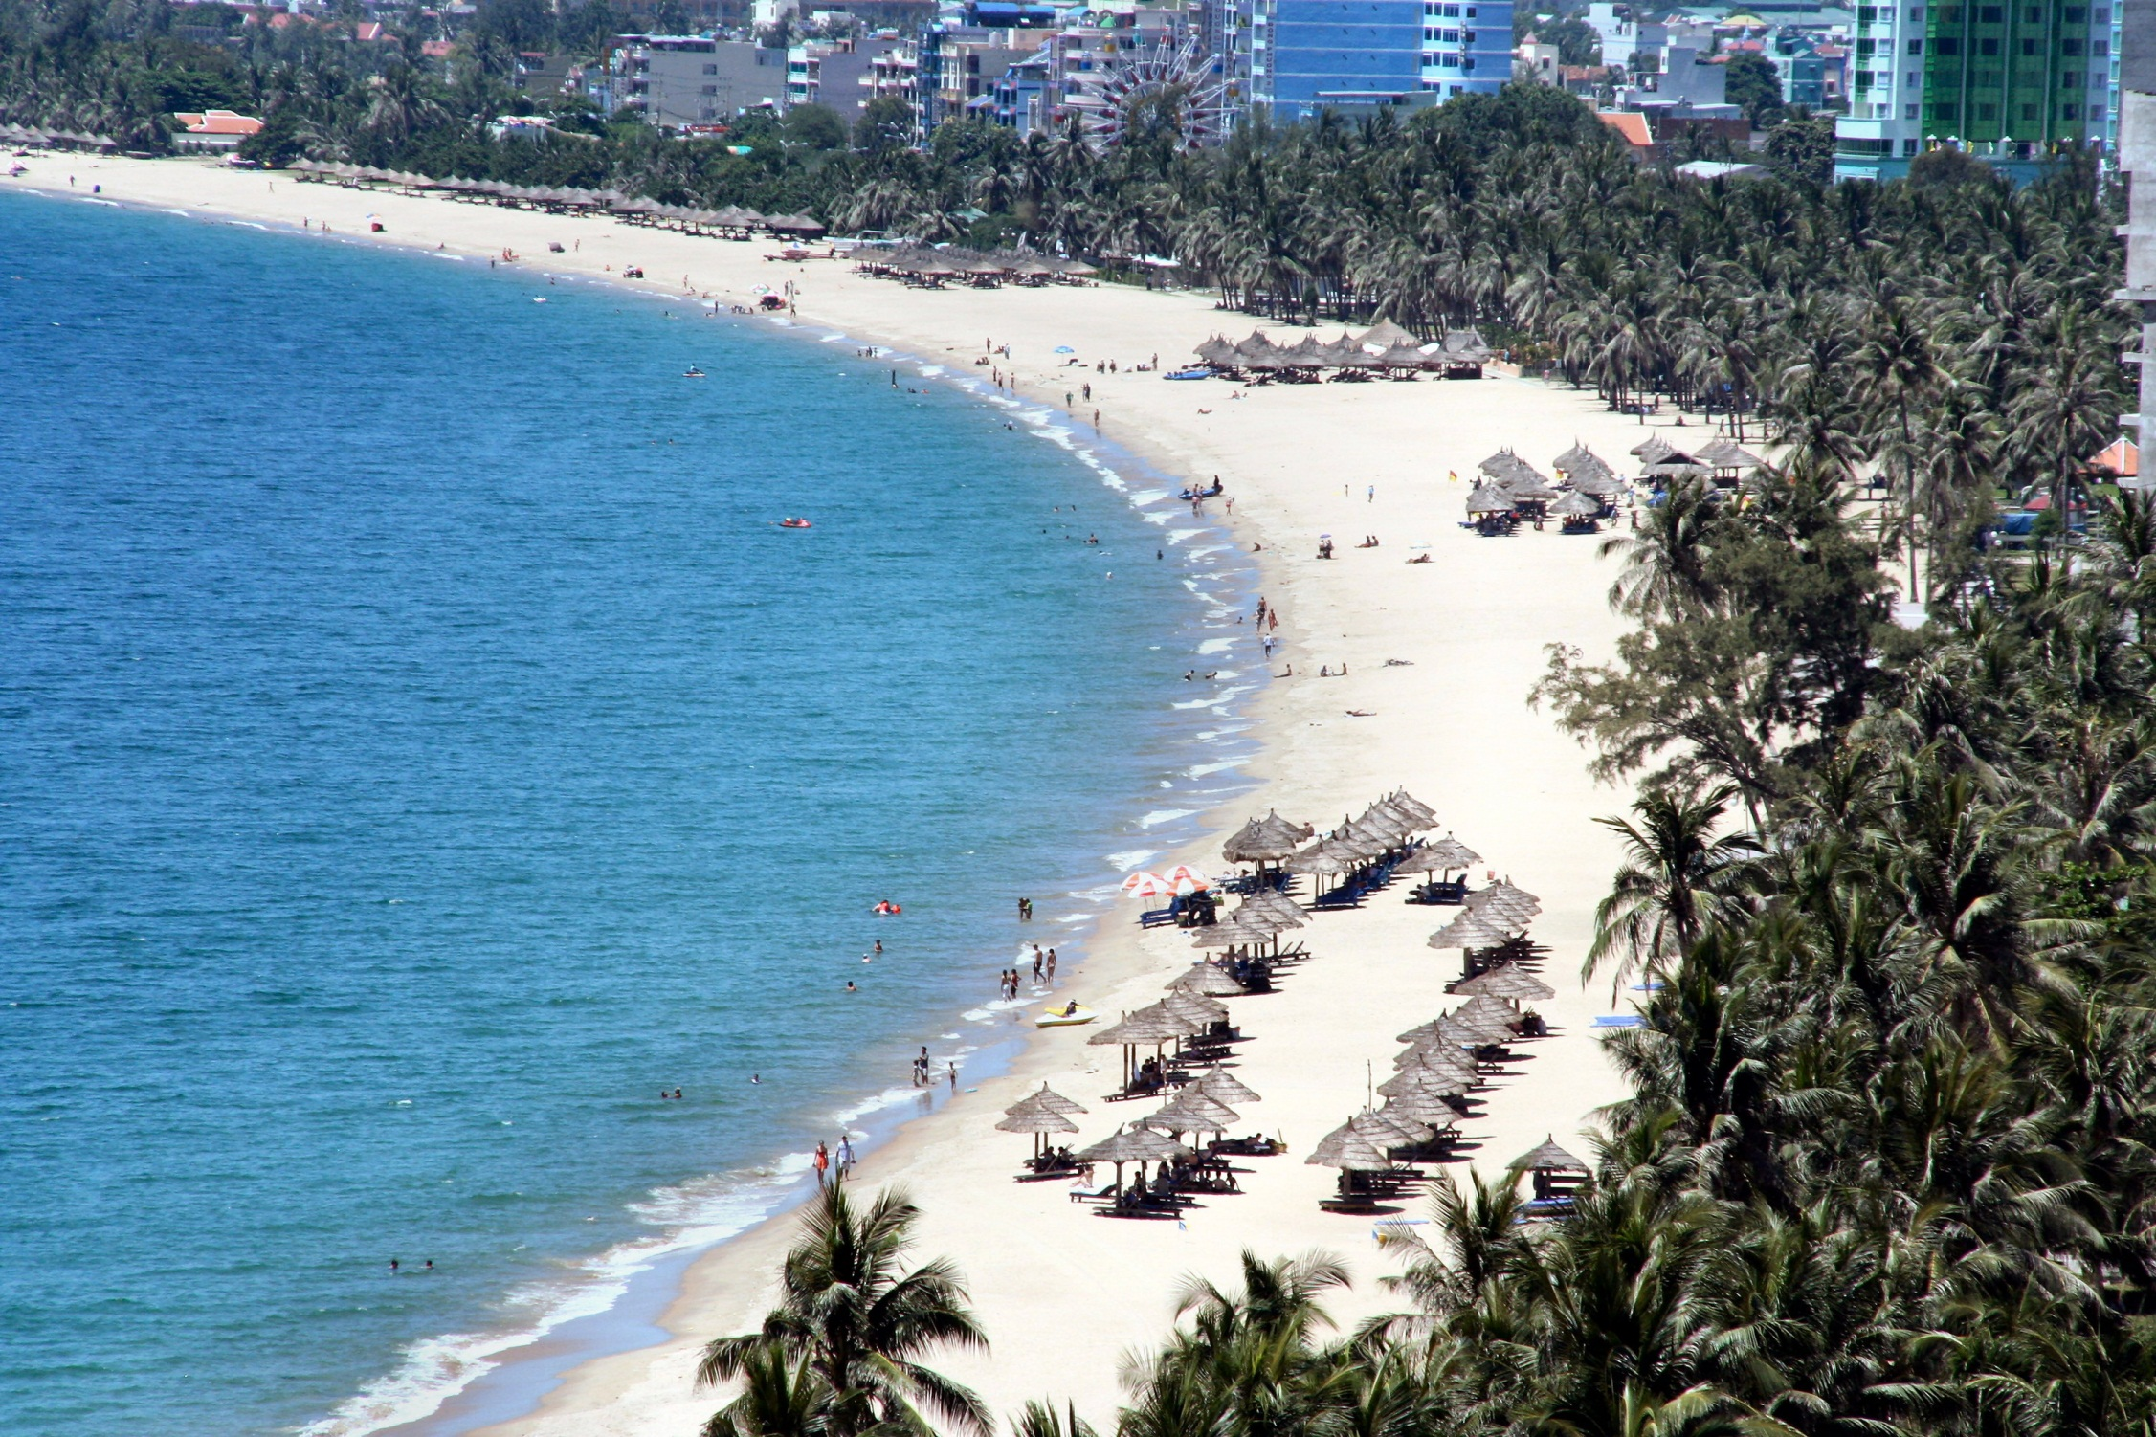
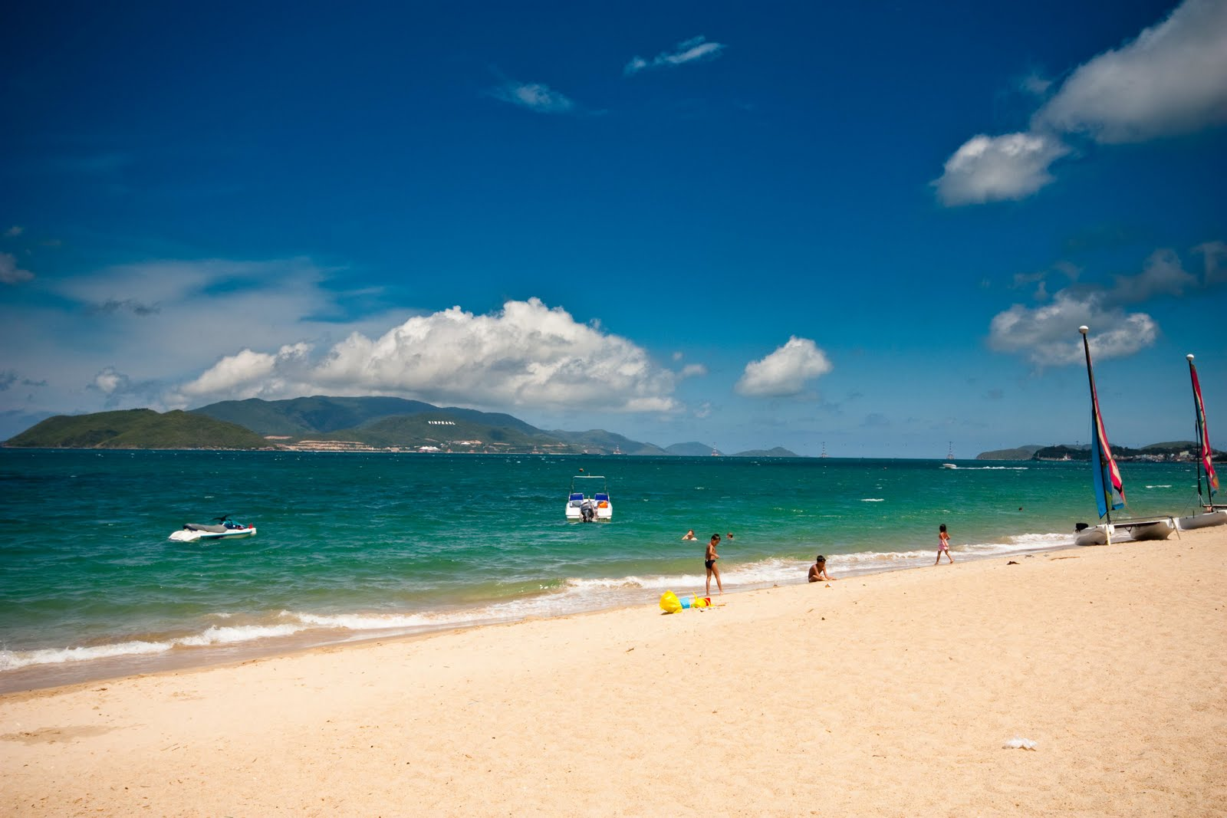
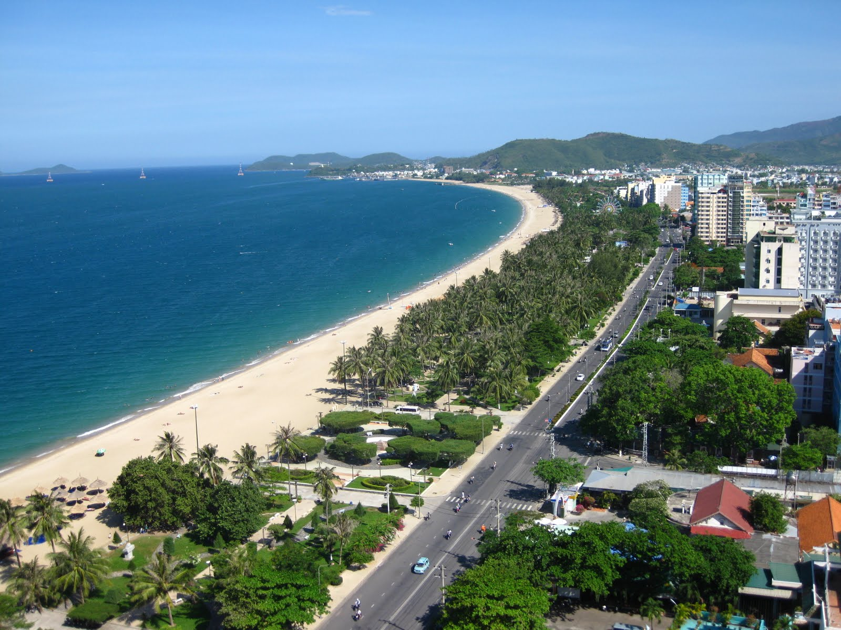
BÃI BIỂN NHA TRANG (KHÁNH HOÀ )

Slide 28
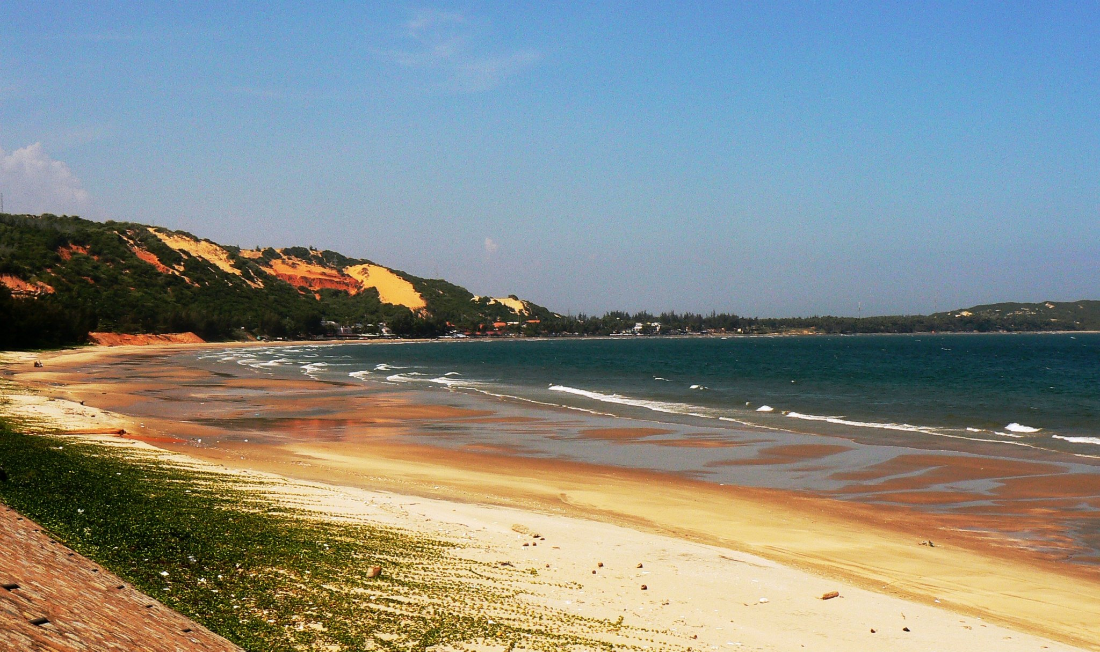
BÃI BIỂN MŨI NÉ (BÌNH THUẬN )

Slide 29
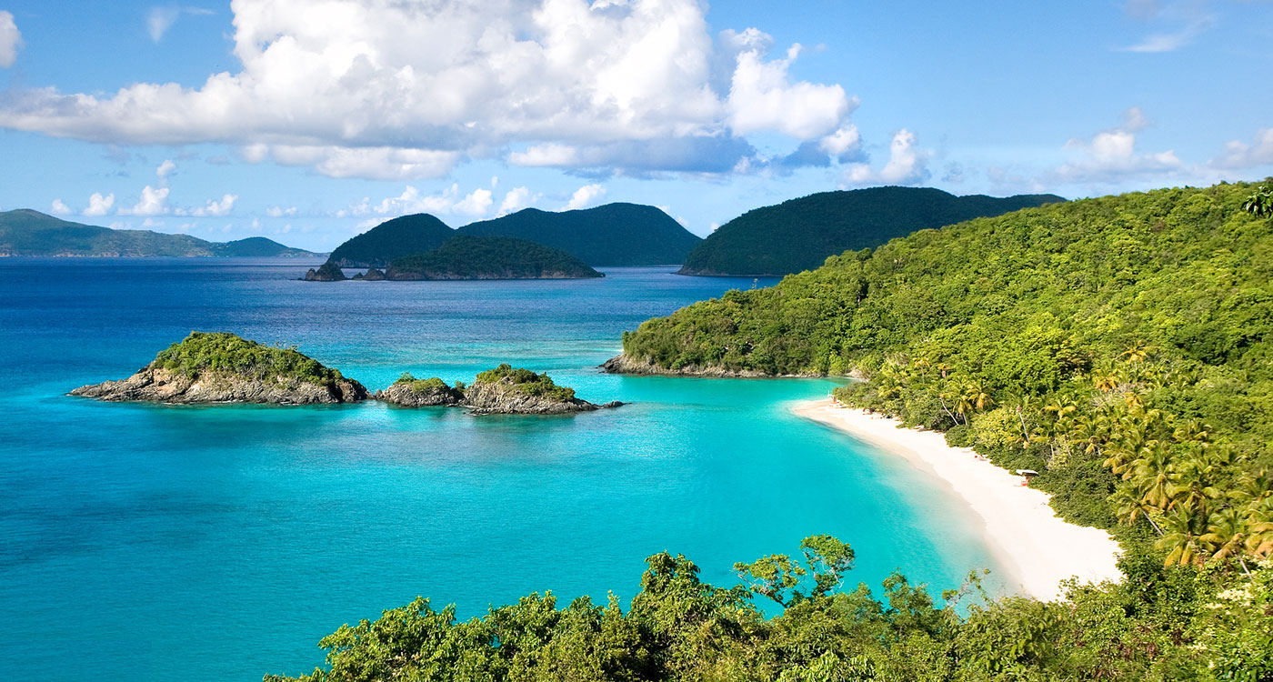
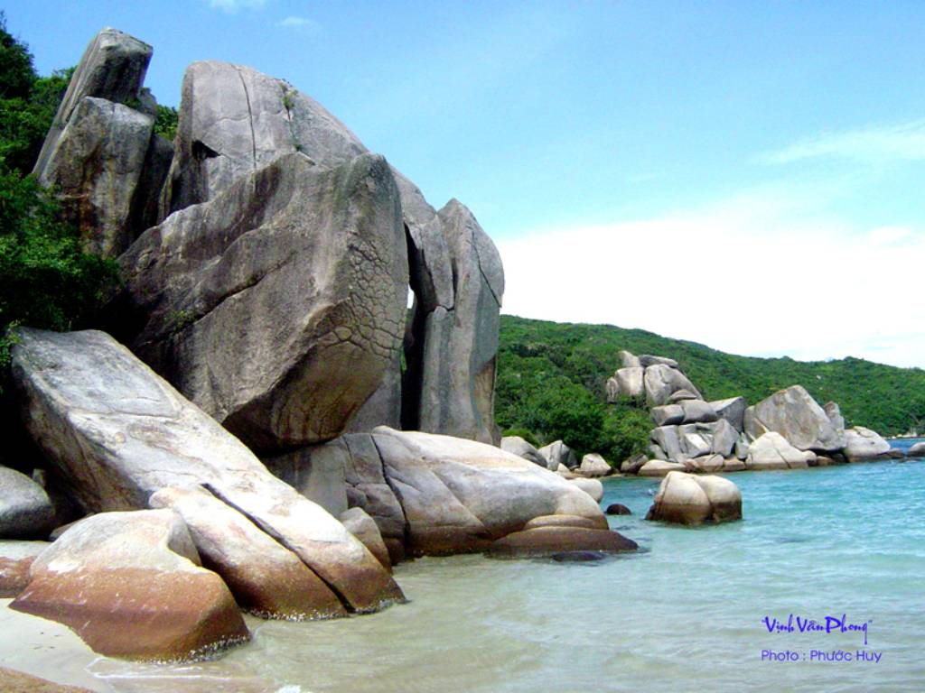
VỊNH CAM RANH
VỊNH VÂN PHONG

Slide 30
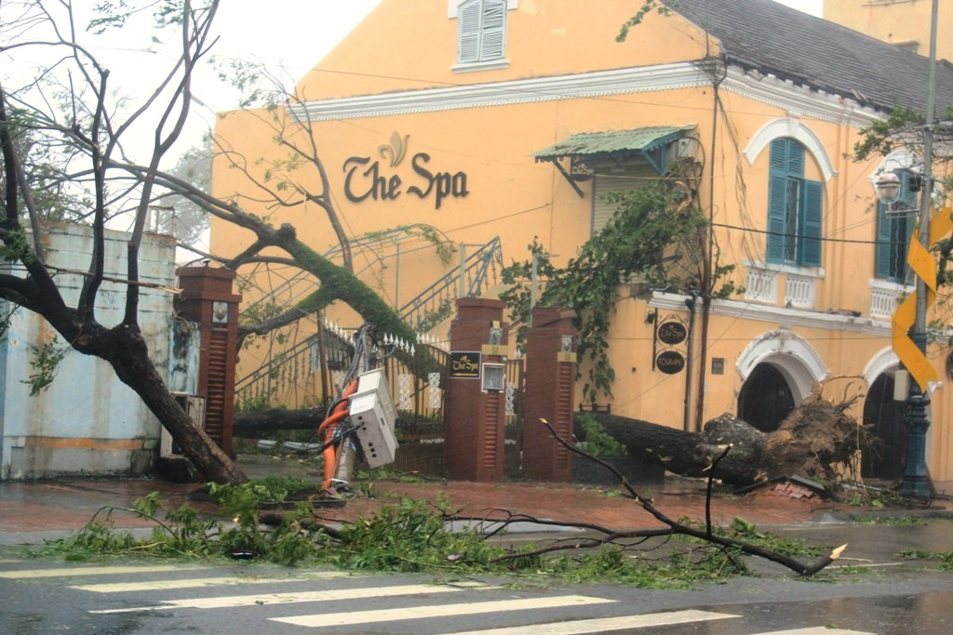
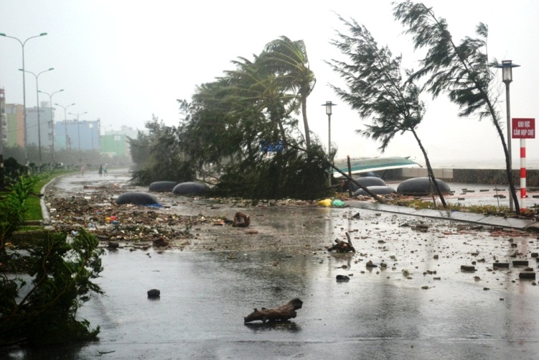
Bão

Slide 31

















2. điều kiện tự nhiên và tài nguyên thiên nhiên
Thuận lợi
Khó khăn
Giải pháp
Nuôi trồng thuỷ hải sản
Đồng bằng bị chia hẹp, đất có độ phì thấp
Bảo vệ và trồng rừng
Nuôi trồng chim Yến
Khoáng sản: cát, titan, ... => phát triển công nghiệp
Thiên tai, hạn hán, mưa bão. Sa mạc hoá (Ninh Thuận, Bình Thuận)
Rừng: gỗ, chim, thú quý hiếm
Đầu tư CSVC kĩ thuật cho công tác dự báo thời tiết
Đông: Trồng trọt.
Tây: chăn nuôi gia súc
Làm muối phát triển (ít mưa)
Môi trường ven biển suy thoái do mất rừng và ô nhiễm
Đầu tư phát triển thuỷ lợi, hồ chứa nước
=> Cơ cấu kinh tế đa dạng

Slide 32
II. ĐIỀU KIỆN TỰ NHIÊN VÀ TÀI NGUYÊN THIÊN NHIÊN
* Thuận lợi
-Tiềm năng nổi bật là kinh tế biển (nhiều hải sản, bãi biển đẹp, nhiều vũng vịnh để xây dựng cảng nước sâu,..), có một số khoáng sản (cát thủy tinh, titan, vàng).
* Khó khăn:
- Nhiều thiên tai như: bão lụt, hạn hán, hiện tượng sa mạc hoá

Slide 33


2. điều kiện tự nhiên và tài nguyên thiên nhiên
Hoạt động cá nhân
Tại sao vấn đề bảo vệ và phát triển rừng có tầm quan trọng đặc biệt ở các tỉnh Duyên hải Nam Trung Bộ?
Notes:
+ vì lãnh thổ hẹp ngang, chịu tác động thường xuyên của bão và hội tụ nhiệt đới.
+ khu vực Bình Thuận, Ninh Thuận mưa rất ít, hiện tượng sa mạc hóa mở rộng.
+ đồng bằng hẹp và bị cắt xẻ, sông ngắn và dốc, mưa tập trung vào thời kì có bão >>> lũ quét và ngập sâu.
+ mạng lưới đô thị, cơ sở hạ tầng và phần lớn dân cư tập trung ở vùng ven biển >>> bị thiệt hại khi có mưa bão lớn.

Slide 34
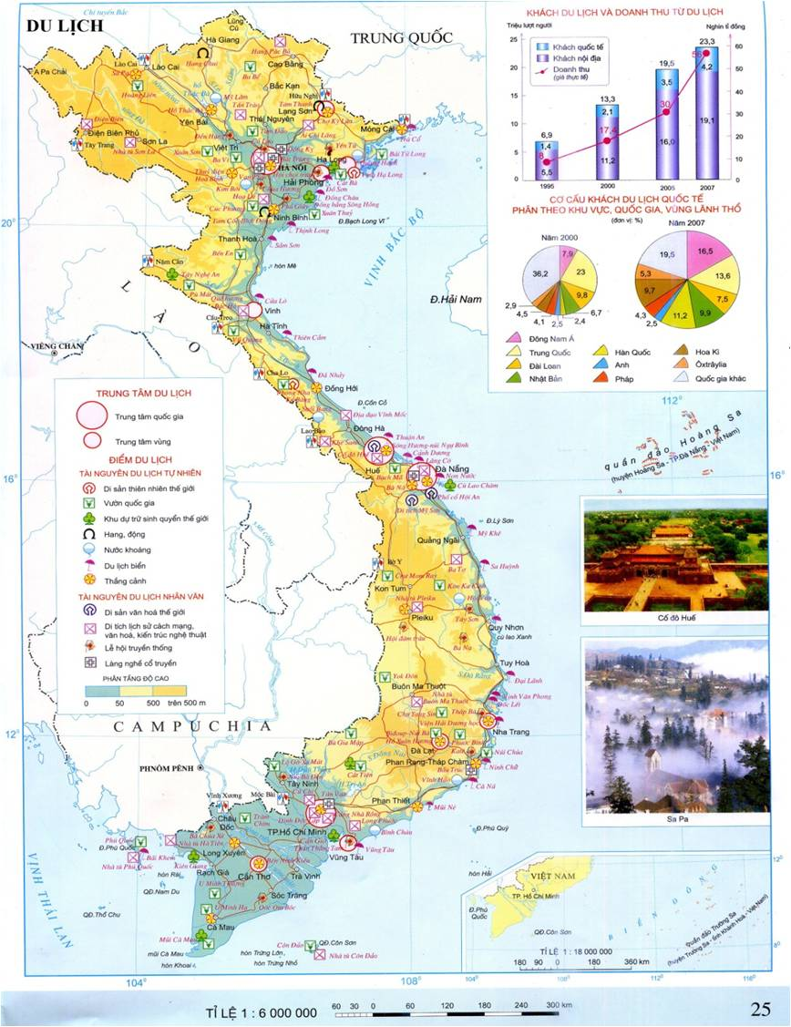

2. điều kiện tự nhiên và tài nguyên thiên nhiên
Hoạt động cá nhân
Dựa vào Atlat du lịch trang 25, xác định các vịnh Dung Quất, Vân Phong, Cam Ranh? Các bãi tắm và điểm du lịch nổi tiếng của vùng?

Slide 35
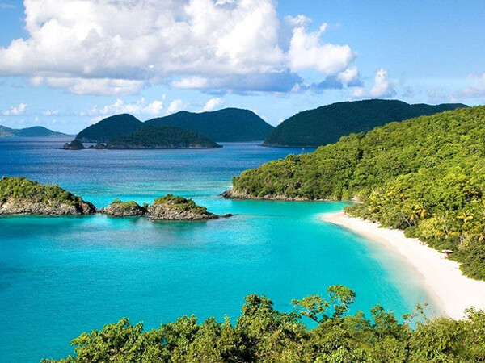



Bãi tắm Non Nước – Đà Nẵng
Bãi biển Sa Huỳnh – Quảng Ngãi
Mũi Đại Lãnh – Phú Yên
Bãi biển Nha Trang – Khánh Hòa

Slide 36
Tiết 35 – bài 25 : VÙNG DUYÊN HẢI NAM TRUNG BỘ
II. Điều kiện tự nhiên và tài nguyên thiên nhiên. * Địa hình: Các tỉnh đều có núi gò đồi ở phía Tây, dải đồng bằng hẹp ở phía Đông bị chia cắt bởi nhiều dãy núi đâm ngang ra sát biển, bờ biển khúc khuỷu có nhiều vũng vịnh. * Khí hậu : Nhiệt đới gió mùa, màu khô nóng kéo dài, thời tiết thường hạn hán vào mùa khô, lũ lụt trong mùa mưa bão. * Sông ngòi: Ngắn và dốc, thường có lũ vào mùa mưa. * Tài nguyên: - Biển: Tiềm năng nổi bật là KT biển.Vùng nước mặn, nước lợ ven bờ thích hợp cho việc nuôi trồng thủy sản. Nhiều hải sản, nhiều bãi biển đẹp, nhiều vũng vịnh để XD cảng nước sâu. + Trên một số đảo ven bờ có nghề khai thác chim Yến. + Các qđảo có ý nghĩa KT và quốc phòng. - Đất NN: + Ở các đồng bằng ven biển thích hợp trồng một số cây lương thực và cây CN có giá trị. + Đất rừng chân núi có đ/k phát triển chăn nuôi gia súc lớn, đặc biệt là bò đàn. - Rừng : gỗ đặc sản quý, một số chim thú quý hiếm. Độ che phủ rừng (39%). - K/sản chính: cát, thạch anh, titan, vàng, đá quý, đá xây dựng. * Khó khăn: Thiên tai ( lũ lụt, hạn hán..) hiện tượng sa mạc hóa có nguy cơ mở rộng ở các tỉnh cực nam Trung Bộ ( Bình Thuận, Ninh Thuận).

Slide 37

III. Đặc điểm dân cư,
Nhiệm vụ:
Làm việc: cá nhân
Dựa vào bảng số liệu và hình ảnh ở slide kế tiếp, nêu nhận xét về đặc điểm dân cư – xã hội ở Duyên hải Nam Trung Bộ so với cả nước?
Thời gian:
Dựa vào bảng 25.1/SGK/92, cho biết phân bố dân cư, dân tộc và hoạt động kinh tế giữa đồng bằng ven biển và đồi núi phía tây khác nhau như thế nào? Tại sao lại có sự khác biệt đó?
3 phút suy nghĩ độc lập
1 phút trao đổi với bạn
2 phút trình bày trước lớp

Slide 38





III. Đặc điểm dân cư, xã hội
Thưa dân, mức sống thấp
Phân bố dân cư có sự khác biệt giữa phía Tây và phía Đông
Phía Tây
Phía Đông
Chủ yếu là các dân tộc thiểu số sinh sống và nghề chính là chăn nuôi gia súc
MĐ DS cao, tập trung thành phố, thị xã, cơ cấu kinh tế đa dạng

Slide 39






Người Chăm
Người Cơ Tu
Người Ba Na
Người Ê Đê
Người Raglai
Người Cor

Slide 40
Một số tiêu chí về dân cư, xã hội của vùng Duyên hải Nam Trung Bộ năm 2016
Tiêu chí | Đơn vị | Duyên hải Nam Trung Bộ | Cả nước
Mật độ dân số | Người/km² | 207 | 280
Tỉ lệ gia tăng dân số tự nhiên | % | 0,8 | 0,9
Tỉ lệ hộ nghèo | % | 5,7 | 9,2
Thu nhập bình quân đầu người/tháng | Nghìn đồng | 2682 | 3049
Tỉ lệ người lớn biết chữ | % | 94,1 | 94,7
Tuổi thọ trung bình | Năm | 72,8 | 73,4
Tỉ lệ dân số thành thị | % | 37 | 34,5

Slide 41
III. Đặc điểm dân cư – xã hội.
- Phân bố dân cư và hoạt động kinh tế có sự khác biệt giữa phía Tây và phía Đông của vùng. (bảng 92)
* Thuận lợi:
- Nguồn l động dồi dào, giàu kinh nghiệm.
- Có nhiều di tích lịch sử, nhiều địa điểm du lịch hấp dẫn:phố cổ Hội An, di tích Mĩ Sơn
- Người dân có tính cần cù lao động, kiên cường đấu tranh với giặc ngoại xâm, giầu kinh nghiệm trong phòng chống thiên tai và khai thác TN.
* Khó khăn : Đời sống của một bộ phận dân cư còn nhiều khó khăn.

Slide 42


Thử tài lãnh đạo
Nếu em là người lãnh đạo, hãy đưa ra giải pháp rút ngắn khoảng cách giữa khu vực phía tây và đông của vùng?
Notes:
(Đẩy mạnh công tác xóa đói giảm nghèo ở vùng đồi núi phía tây, phát triển kinh tế xã hội giữa phía đông và phía tây cho đồng đều, đầu tư cơ sở vật chất và hạ tầng cho đồi núi phía tây….)

Slide 43



Ai nhanh hơn
Có 8 câu hỏi trắc nghiệm.
GV đọc câu hỏi, HS giơ tay nhanh nhất được quyền trả lời.

Slide 44
Ai nhanh hơn
Câu 1: Tỉnh nào sau đây không thuộc vùng Duyên hải Nam Trung Bộ?
Thừa Thiên Huế. B. Đà Nẵng.
C. Bình Định. D. Bình Thuận.
Câu 2: Vịnh nào sau đây không thuộc vùng Duyên hải Nam Trung Bộ?
Dung Quất. B. Cam Ranh
C. Hạ Long. D. Vân Phong.

Slide 45
Ai nhanh hơn
Câu 3: Vùng tiếp giáp với Duyên hải Nam Trung Bộ là
A. vùng Trung du và miền núi Bắc Bộ. B. vùng Đông Nam Bộ.
C. vùng Đồng bằng sông Hồng. D. Đồng bằng sông Cửu Long
Câu 4: Quần đảo Hoàng Sa và Trường Sa lần lượt thuộc tỉnh, thành phố nào?
A. Quảng Nam và Quảng Ngãi. B. Bình Định và Phú Yên.
C. Đà Nẵng và Khánh Hòa. D. Ninh Thuận và Bình Thuận.

Slide 46
Ai nhanh hơn
Câu 5: Khoáng sản chính của vùng Duyên hải Nam Trung Bộ là:
A. sắt, đá vôi, cao lanh. B. than nâu, mangan, thiếc.
C. đồng, apatít, vàng. D. cát thủy tinh, titan, vàng.
Câu 6: Các di sản văn hóa của thế giới trong vùng Duyên hải Nam Trung Bộ là:
Cố đô Huế, nhã nhạc cung đình Huế.
Ca trù, Quan Họ
C. Vịnh Hạ Long, Phong Nha – Kẻ Bàng.
D.Phố cổ Hội An, di tích Mĩ Sơn.

Slide 47
Ai nhanh hơn
Câu 7: Các bãi biển thu hút đông khách du lịch ở Duyên hải NTB là:
A. Sầm Sơn, Cửa Lò, Thiên Cầm. B. Cửa Lò, Thiên Cầm, Nhật Lệ.
C. Non Nước, Nha Trang, Mũi Né. D. Đồ Sơn, Lăng Cô, Vũng Tàu.
Câu 8: Hoạt động kinh tế ở khu vực đồi núi phía tây của vùng Duyên hải Nam Trung Bộ chủ yếu là:
A. nuôi bò, nghề rừng, trồng cà phê.
B. công nghiệp, thương mại, thủy sản.
C. trồng cây công nghiệp, nuôi trồng thủy sản, giao thông.
D. chăn nuôi gia súc lớn, nghề rừng, trồng cây công nghiệp.

Slide 48



Bài tập về nhà
Trả lời 2 câu hỏi,
Tiết sau nộp lại → GV chấm điểm
Nếu cho em lựa chọn một tỉnh thành của Duyên hải Nam Trung Bộ để em đến công tác, em sẽ chọn tỉnh nào? Vì sao?
Để chọn một ngành nghề cống hiến sức mình cho xã hội ở Duyên hải Nam Trung Bộ, em sẽ chọn ngành nào? Vì sao?

Slide 49



